Slide 1

Proyecto Final: PySales Pro
Q2A23PF Python Fundamentals
Data Rebels

Slide 2
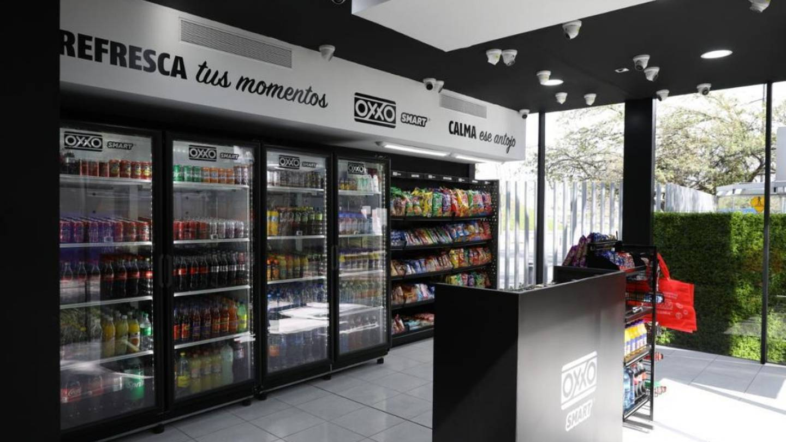
Análisis preliminar
Creación de un sistema de venta automatizado para tiendas de cualquier tipo, con la finalidad de almacenar datos respecto a las ventas y sacar conclusiones a partir de ellos para mejorar la eficiencia y rentabilidad.
Hoy en día cada vez se automatizan mas los procesos de compra y venta, es decir que cada vez se requiere de menor acción humana para realizar transacciones y es por ello que contar con sistemas eficientes y confiables es de suma importancia.
Un ejemplo claro de que se requiere de este tipo de sistemas es la creación de Oxxo Smart, que es esta sucursal de Oxxo en la cual el cliente no necesita de la interacción con ninguna empleado.

Slide 3

Además de contar con un sistema de automatización de venta, es importante poder conocer a tus clientes y como es que estos están actuando ante la presencia de los productos a la venta, para que en un futuro se puedan crear estrategias que traigan beneficios económicos a las empresas. Es por ello que crear tu propia base de datos sobre la gente que consume tus productos y sobre la recurrencia y otro tipo de datos es beneficioso para sacar conclusiones correctas, establecer estrategias de venta de personalizas y garantizar el crecimiento de la empresa.

Slide 4

Impacto de la solución
Específicamente se creo una rutina computacional capaz de leer bases de datos almacenadas localmente en documentos con extensión .xlsx, las cuales contienen información respecto a los clientes que están registrados en cualquier tipo de empresa, los productos que se tienen a la venta y el registro de compras que se han realizado. Dicha rutina tiene la capacidad de registrar nuevos clientes en caso de ser necesario y de reconocer a clientes previamente registrados, realizar la venta de productos necesarios, revisar y actualizar el almacén de existencia de productos y crear un registro de la ventas realizadas con datos específicos de los compradores, así como la actualización de todas estas bases de datos. Además se complementa con una rutina adicional que tiene como principal función poder leer estas bases de datos y sacar información importante respecto a los clientes con los que cuenta la empresa, cuales y cuantos productos se vendieron, las ganancias, etc.

Slide 5

Esta rutina implementada tiene como principal objetivo poder tener los datos suficientes respecto a las ventas, con los que se podrán hacer graficas, tablas listas y series de tiempo que puedan brindar información respecto a los productos mas vendidos, los menos vendidos, los clientes mas frecuentes, los menos frecuentes, los productos mas rentables, los productos que no se venden, tendencias de compras, entre mucho otros. Lo cual puede permitir establecer estrategias para posicionar productos del interés de la empresa, ofrecer ofertas personalizadas, llegar a nuevos mercados, etc.
Por lo que se establece el objetivo de recabar la información de nuevos clientes una vez que tengan contacto con la tienda, así como de las compras que se realicen y de el abastecimiento de cada producto durante un periodo de un año. Información que debe de ser analizada con el suficiente detalle para encontrar insights significativos y que serán utilizados para mantener el abastecimiento general de los productos, para mandar publicidad personalizada, para establecer públicos nuevos y posibles oportunidades de aperturas de sucursal. Dichas estrategias se deben de ver reflejadas con claridad en un aumento de ganancias del 15% después del primer mes.

Slide 6
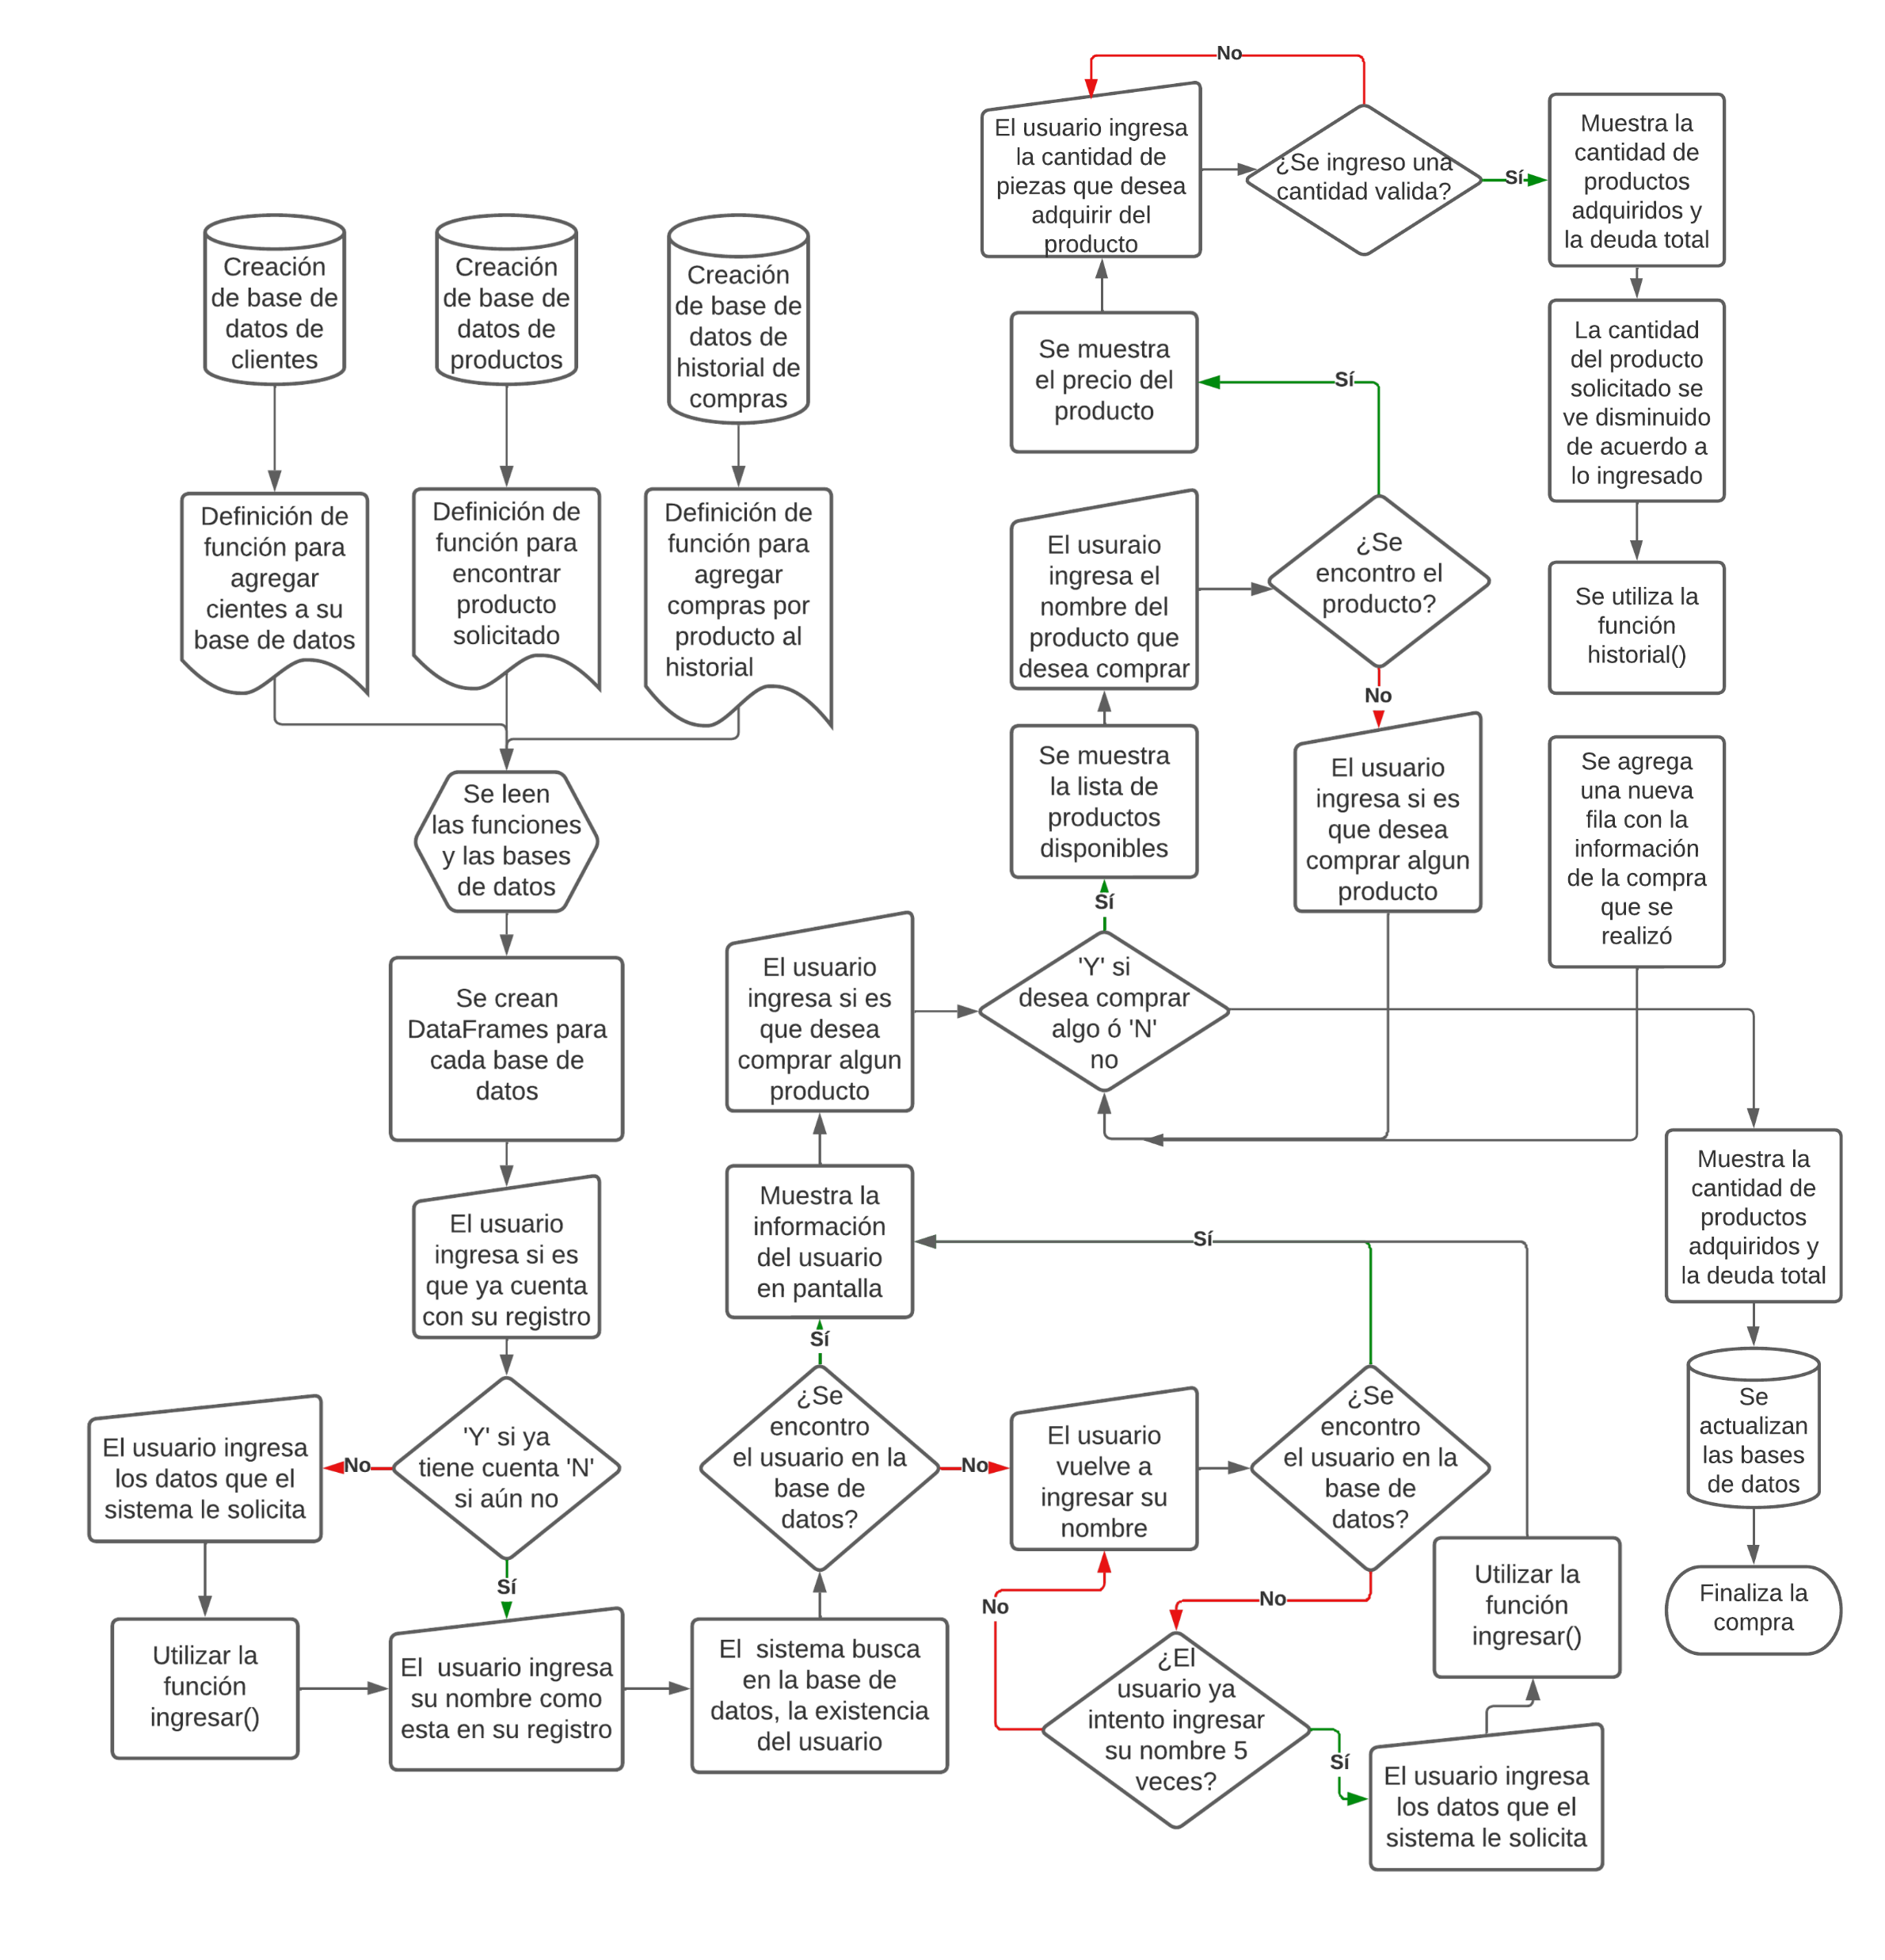

Diagrama de flujo

